Slide 1
المحاضرة المباشرة الثانية

Slide 2
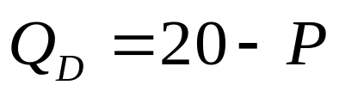
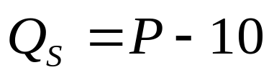
التوازن في السوق بين دالتي العرض والطلب الخطيتين:
يحدث التوازن في السوق إذا كانت الكمية المعروضة من سلعة ما مساوياً للكمية المطلوبة منها. وهذه الحقيقة تعين سعر التوازن والكمية التي يحدث عندها التوازن.
مثال:
إذا علمت أن دالة الطلب على سلعة معينة هي .
وان دالة العرض لنفس السلعة هي
أوجد سعر التوازن والكمية التي يحدث عندها التوازن

Slide 3
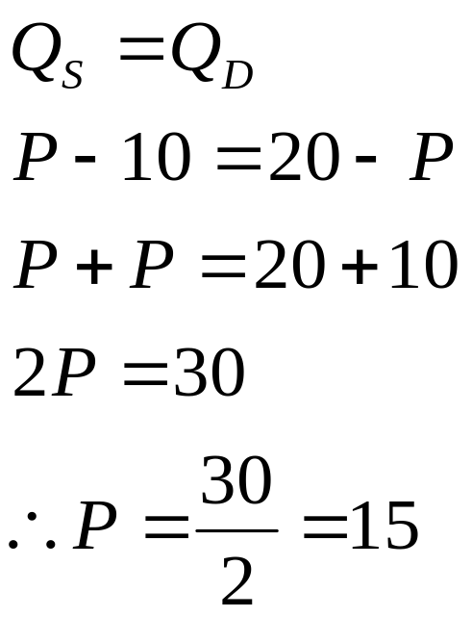
الحل:
يحدث التوازن عندما تتساوي الكميتان المطلوبة والمعروضة .

Slide 4
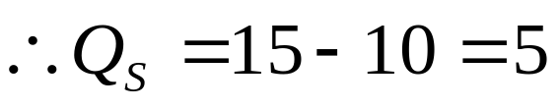
تابع: الحل:
نعوض سعر التوازن في إحدى الدالتين، ولتكن دالة العرض

Slide 5
حل فقرة مختارة
من التمارين:

Slide 6
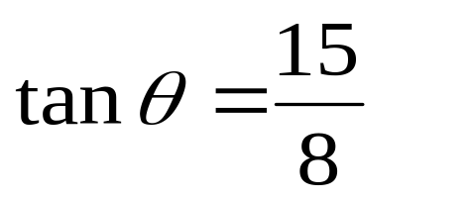



اذا كان
فأوجد ، ، ، ،

Slide 7
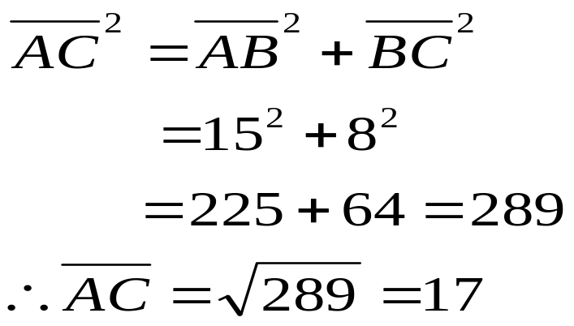







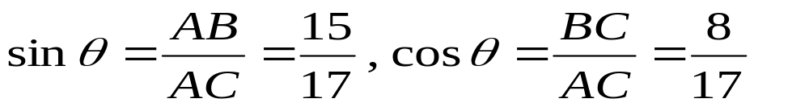
الحل:

Slide 8


بحمد الله

